Slide 1
자료구조 구현을 위한 C 프로그래밍 기법
2

Slide 2
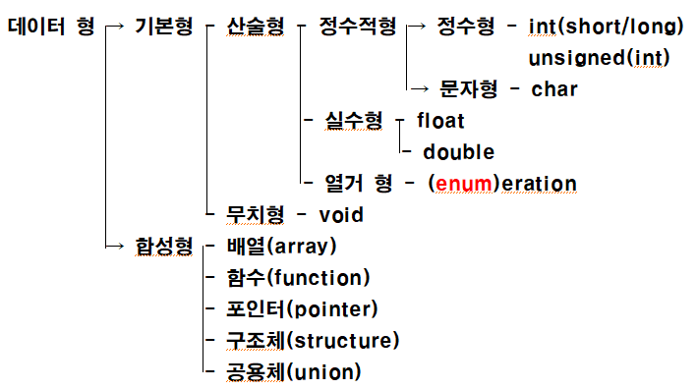
학습목표
배열 자료형을 이해하고 배열의 구현 방법을 알아본다.
포인터의 의미를 이해하고 구현 방법을 알아본다.
구조체 자료형을 이해하고 구현 방법을 알아본다.
재귀호출의 의미를 이해하고 구현 방법을 알아본다.
내용
01 배열
02 포인터
03 구조체
04 재귀호출

Slide 3
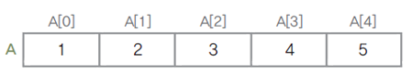
1. 배열 : 개념
배열^{array}
같은 자료형을 가진 자료들을 나열하여 메모리에 연속으로 저장하여 만든 자료들의 그룹
인덱스^{index}
배열의 요소를 간단히 구별하기 위해 사용하는 번호
C에서 인덱스는 항상 0부터 시작
모든 자료형에 대해서 배열로 구성 가능
구성 형태에 따라 1차원 배열, 2차원 배열, 3차원 배열, …

Slide 4
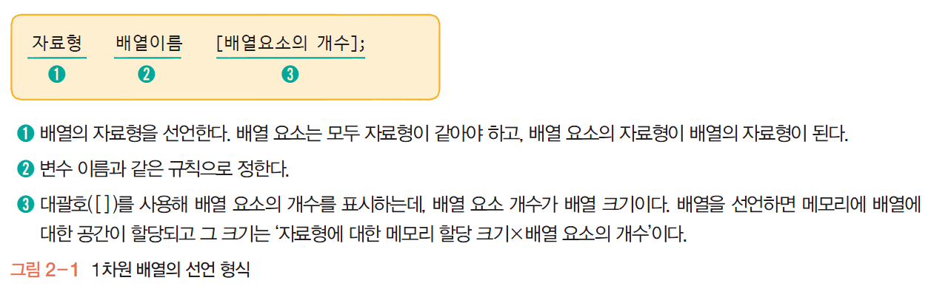
1. 배열 : 1차원 배열
1차원 배열 선언 형식

Slide 5
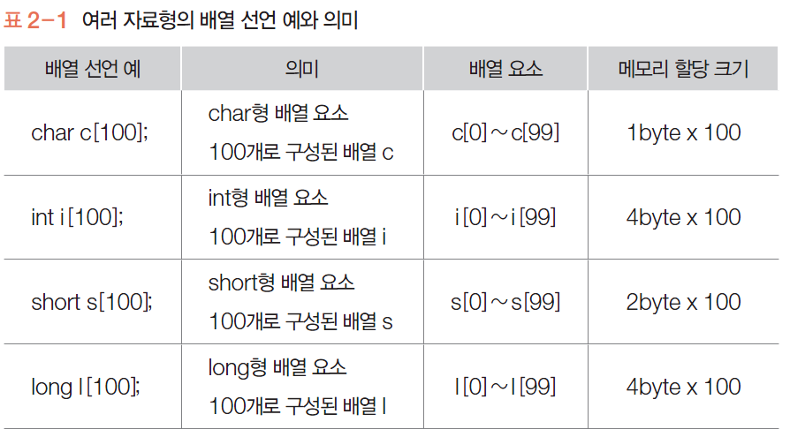
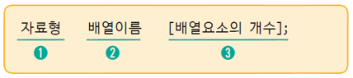
1. 배열 : 1차원 배열
예

Slide 6
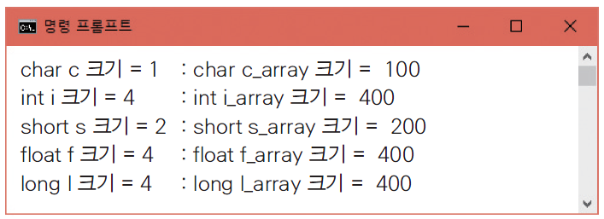
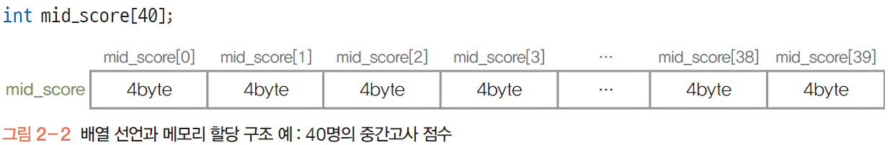
1. 배열 : 1차원 배열
[예제 2-1] 자료형에 따른 메모리 할당 크기 확인하기
배열 선언과 메모리 할당 구조 예

Slide 7
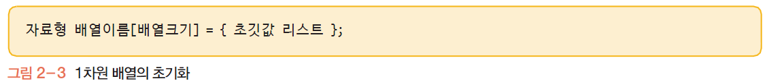
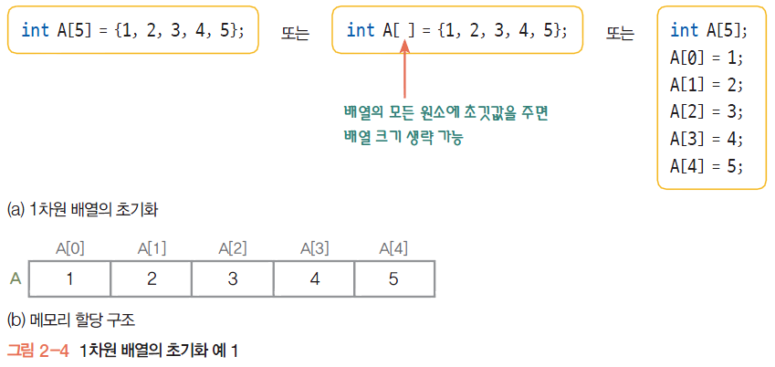
1. 배열 : 1차원 배열
1차원 배열의 초기화
1차원 배열의 초기화 형식
1차원 배열의 초기화 예 1

Slide 8
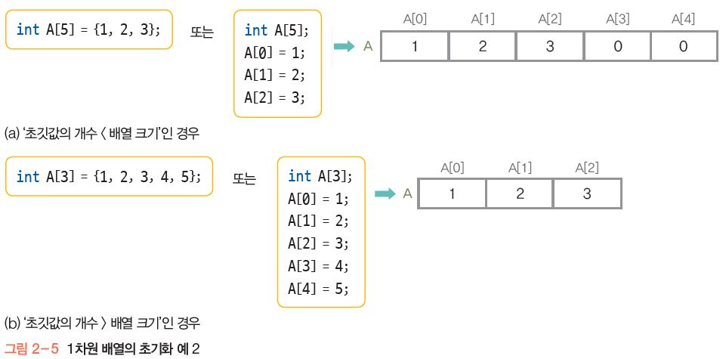
1. 배열 : 1차원 배열
1차원 배열의 초기화 예 2

Slide 9
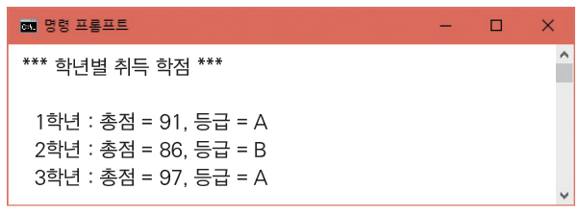
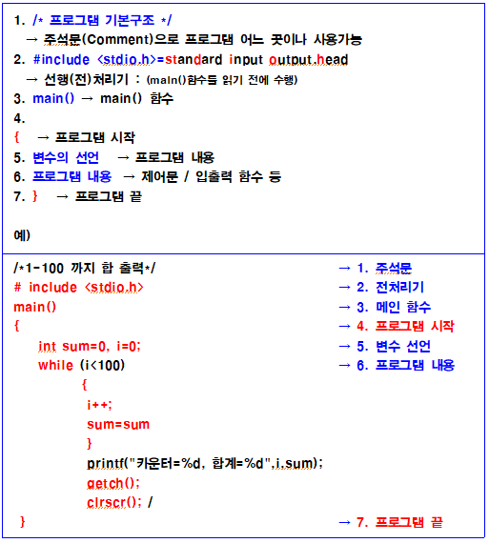
1. 배열 : 1차원 배열
[예제 2-2] 학년별 취득 학점 입출력하기 (P72쪽 참조)

Slide 10
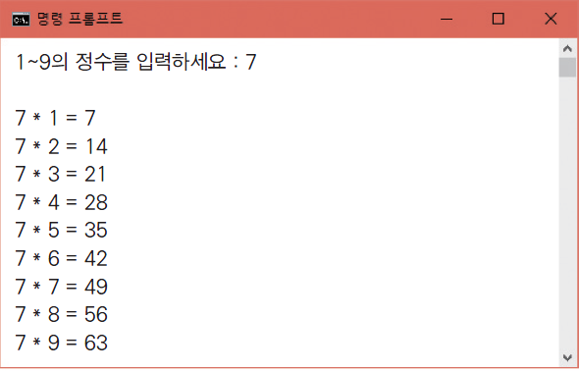
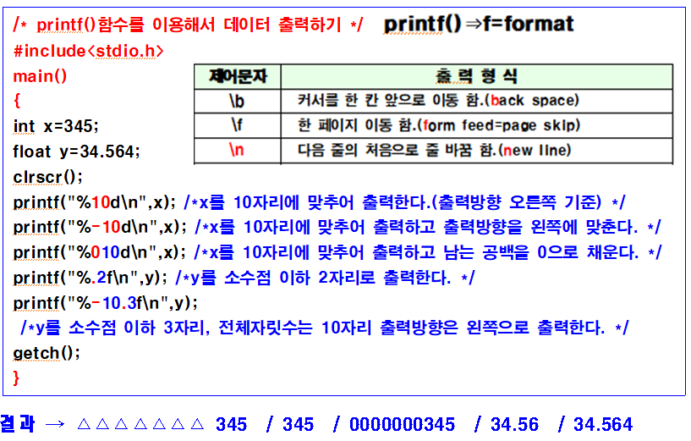
1. 배열 : 1차원 배열
[예제 2-3] 입력한 숫자를 구구단으로 출력하기(P73쪽 참조)

Slide 11
1. 배열 : 1차원 배열
문자 배열
문자의 나열.
“와 ”사이에 표시
문자열을 저장하기 위해서는 문자열을 구성하는 문자들을 연속적으로 저장해야 하기 때문에 char형 배열을 사용
배열의 자료형은 문자 자료형(char)
문자 배열의 초기화는 문자열 그대로 지정하거나 초기 값 문자 리스트 사용

Slide 12
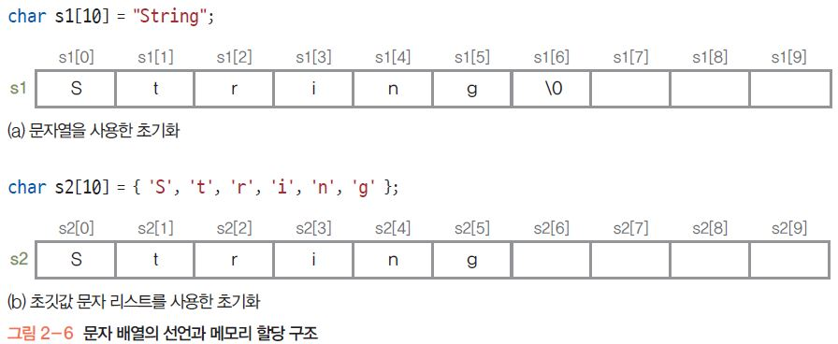
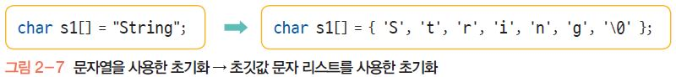
1. 배열 : 1차원 배열
문자배열을 문자열 “String” 으로 초기화하는 예
s1을 초기 값 문자 리스트를 사용 초기화
character

Slide 13
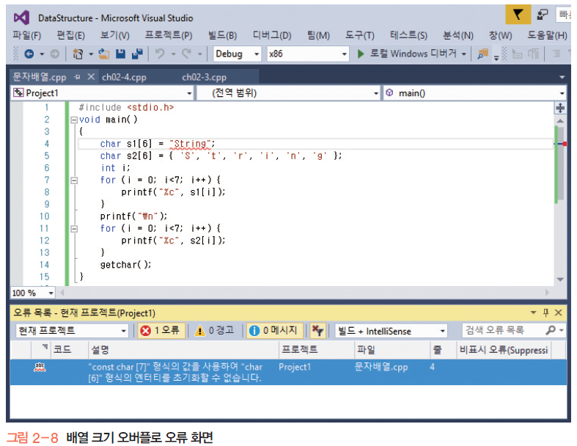
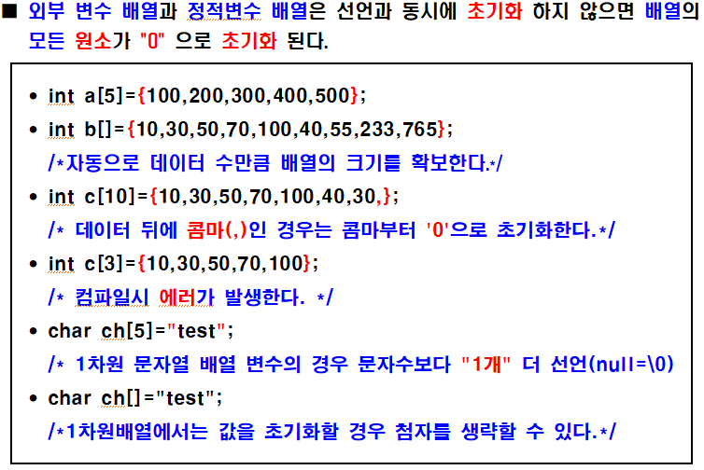
1. 배열 : 1차원 배열
배열 s1과 배열 s2 크기를 똑같이 6으로 선언 시 저장 공간 부족 오류

Slide 14
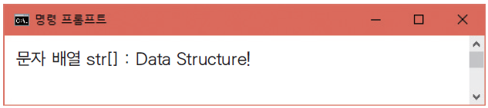
1. 배열 : 1차원 배열
[예제 2-4] 문자 배열에 문자열을 저장하고 출력하기

Slide 15
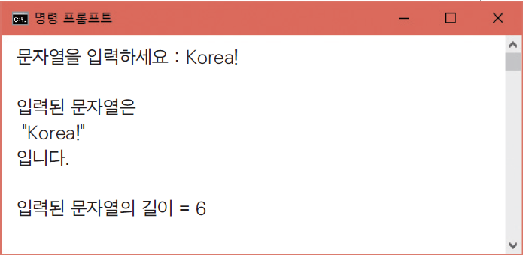
1. 배열 : 1차원 배열
[예제 2-5] 입력한 문자열의 길이 계산하기

Slide 16
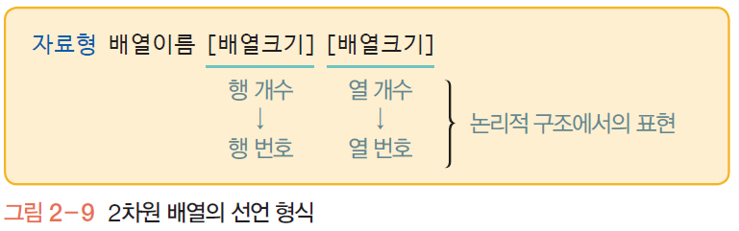
1. 배열 : 다차원 배열
다차원 배열
2차원 이상의 배열
다차원 배열의 선언
배열의 차수 만큼 [배열크기] 항목을 추가
2차원 배열의 선언 형식

Slide 17
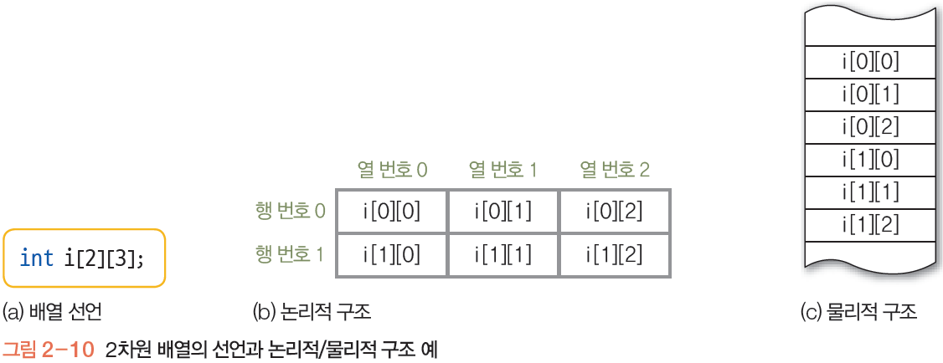
1. 배열 : 다차원 배열
2차원 배열 선언의 논리적 구조와 물리적 구조 예

Slide 18
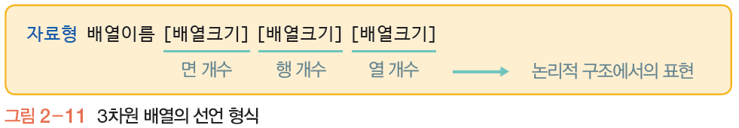
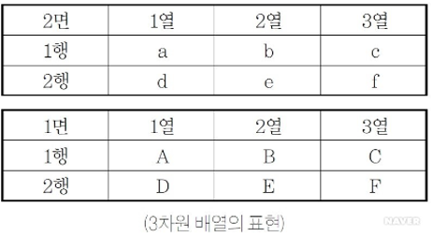
1. 배열 : 다차원 배열
3차원 배열의 선언 형식

Slide 19
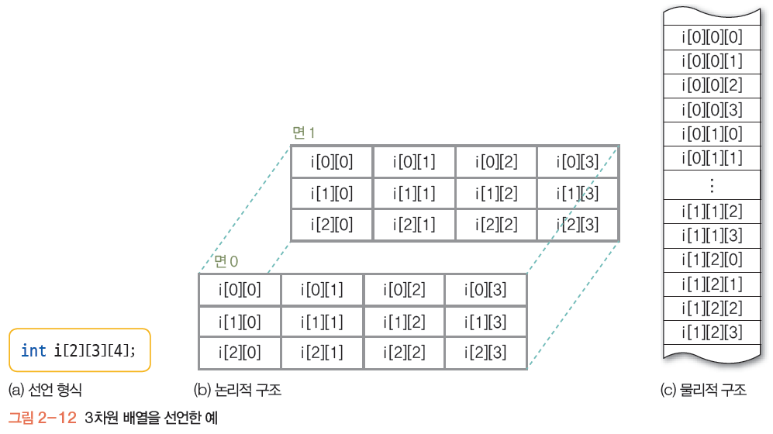
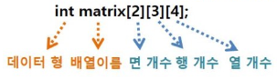
1. 배열 : 다차원 배열
3차원 배열 선언 예

Slide 20
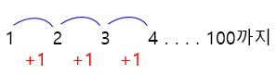
문제) 알고리즘 (수열 문제)
알고리즘은 어떤 문제를 해결하기 위한 처리 절차임
문제1) 1~100까지 합을 구해보자
(1) 문제 분석
1) 숫자 카운터(합을 구하기 위해)
① 어떻게 카운터 하는가? 1 2 3 4 . . . . 100까지
② 카운터 증가 치(값)? 매번 카운터 시 1씩 증가 함 →
③ 카운터 시작 숫자(0부터, 1부터, -1부터)
④ 카운터 변수는 무엇으로 ? (C =Counter, i=integer … )
⑤ 합계 변수는 무엇으로 ? (S =Sum, HAP, … )
2) 숫자 카운터 종료 비교 어떻게?
① 100 같다 (=)
② 100 보다 적다 (<)
③ 100 보다 크다 (>)
④ 100 보다 크다 (<=)
⑤ 100 보다 적다 (>=)

Slide 21
문제) 알고리즘 (수열 문제)
문제) 1~100까지 합을 구해보자
(1) 문제 분석
시작/종료
3) 절차 정의 (순서도 작성)
① 시작 / 종료
② 초기화(초기 값)
③ 처리
④ 조건 비교 판단
⑤ 순환 (S =Sum, HAP, … )
⑥ 출력(카운터, 합)
시작/종료
초기값
초기값 ?
비교
판단
처리(자료)
카운터 처리
출력
반복 순환
반복 순환
합계 처리
>
<
=
진행방향
>=
<=
<>
>
100과
비교
>=
카운터, 합
시작/종료

Slide 22
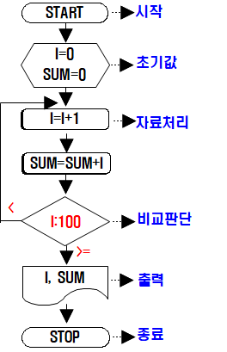
문제) 알고리즘 (수열 문제)
문제) 1~100까지 합을 구해보자
(1) 문제 분석
3) 절차 정의 (순서도 작성)
① 시작 / 종료
② 초기화(초기 값)
③ 처리
④ 조건 비교 판단
⑤ 순환 (S =Sum, HAP, … )
⑥ 출력(카운터, 합)

Slide 23
문제) 알고리즘 (수열 문제)
문제) 1~100까지 합을 구해보자
(1) 문제 분석
4) 로직(알고리즘) 분석
실행 | I의 값 =0 | SUM의 값 = 0 | 비고
프로그램 식 | I=I+1(증가치 1) | SUM=SUM+I(증가치I)
1회 | I=1(0+1) | SUM=1(0+1)
2회 | I=2(1+1) | SUM=3(1+2)
3회 | I=3(2+1) | SUM=6(3+3)
4회 | I=4(3+1) | SUM=10((6+4)
5회 | I=5(4+1) | SUM=15(10+5)

Slide 24
문제) 알고리즘 (수열 문제)
문제) 1~100까지 합을 구해보자
(1) 문제 분석
5) 각종 언어로 코딩
GW-BASIC 언어 코딩 | C언어 코딩(ex1)
rem " 1-100 까지 합" cls 10 i=0, sum=0 20 i=i+1 30 sum=sum+i 40 if i<100 then 20 50 print "카운터=";i, "합계=";sum 60 end | /*1-100 까지 합 출력*/ # include <stdio.h> void main() { int sum=0, i=0; while (i<100) { i++; sum=sum+i; } printf("카운터=%d, 합계=%d",i,sum); getch(); clrscr(); /* clear screen */ }
rem(Remark;설명, 주석) | /* */ = 주석(Comment)

Slide 25
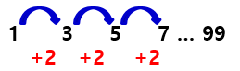
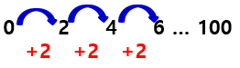
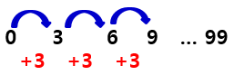
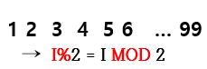
문제) 알고리즘 (수열 문제)
알고리즘은 어떤 문제를 해결하기 위한 처리 절차임
문제) 1~100까지 합을 구해보자
(1) 문제 분석
문제) 1~100까지 홀수 합을 구해보자
문제) 1~100까지 짝수 합을 구해보자
문제) 1~100까지 3의 배수 합을 구해보자
문제) 1+1/2+1/3+1/4....1/10 합을 구하는 알고리즘(순서도)을 작성.

Slide 26
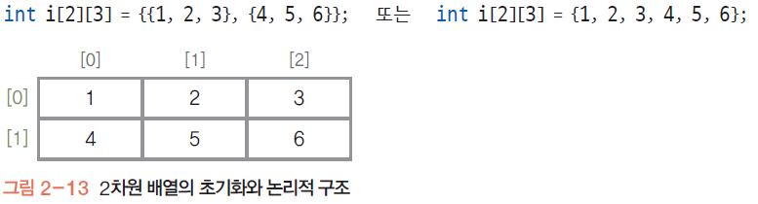
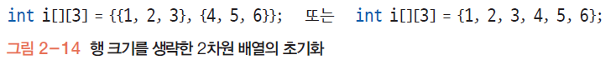
1. 배열 : 다차원 배열
다차원 배열의 초기화
초기값의 지정형태는 다차원 배열이 배열의 배열이라는 것을 생각 하여 초기값을 구분하여 지정하거나, 1차원 배열처럼 초기값 리스트를 지정하여 순서대로 배열요소의 초기값으로 설정
2차원 배열의 초기화와 논리적 구조

Slide 27
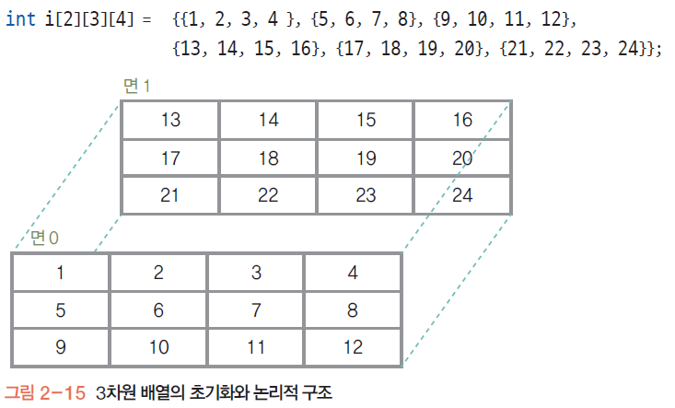
1. 배열 : 다차원 배열
3차원 배열의 초기화와 논리적 구조

Slide 28
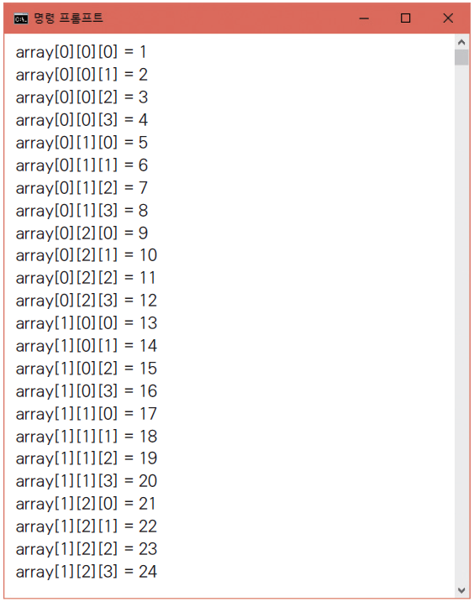
1. 배열 : 다차원 배열
[예제 2-6] 3차원 배열 입출력하기

Slide 29
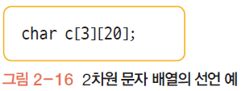
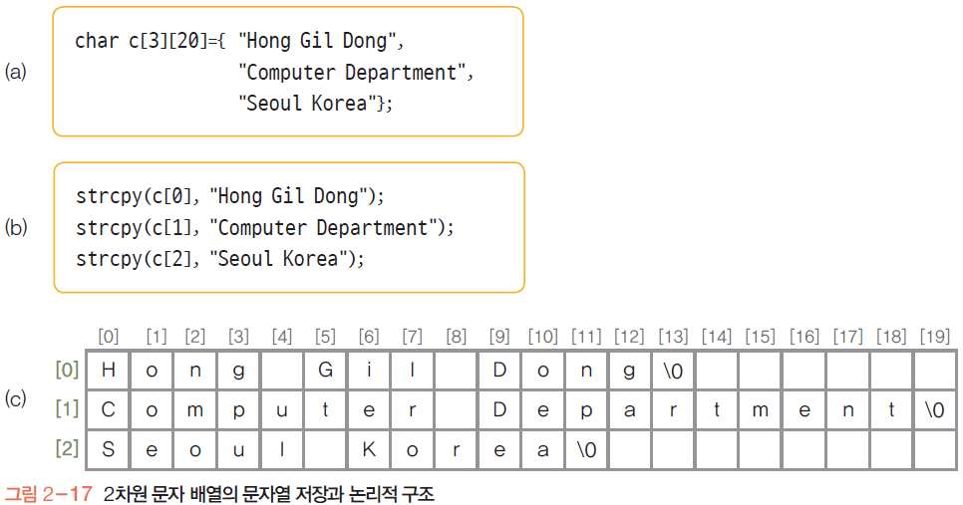
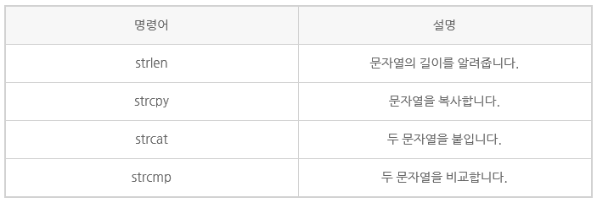
1. 배열 : 다차원 배열
문자 다차원 배열
2차원 문자 배열의 선언 예
2차원 문자 배열의 문자열 저장과 논리적 구조
compare
length
copy
capture
compare

Slide 30
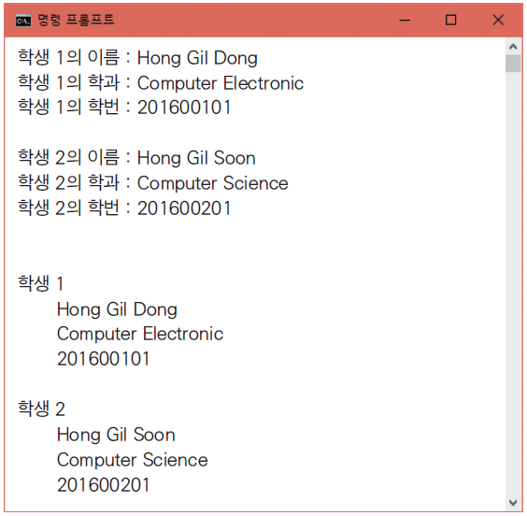
1. 배열 : 다차원 배열
[예제 2-7] 3차원 배열을 이용해 문자 배열 입출력하기

Slide 31
2. 포인터 : 개념
포인터 개념
변수의 메모리 주소 값
포인터변수
주소 값을 저장하는 특별한 변수
포인터 변수가 어떤 변수의 주소를 저장하고 있다는 것은 포인터 변수가 그 변수를 가리키고 있다(포인트하고 있다)는 의미
포인터 변수를 이용하여, 연결된 주소의 변수 영역을 액세스 함
포인터 변수를 간단히 포인터라고 함
(pointer)

Slide 32
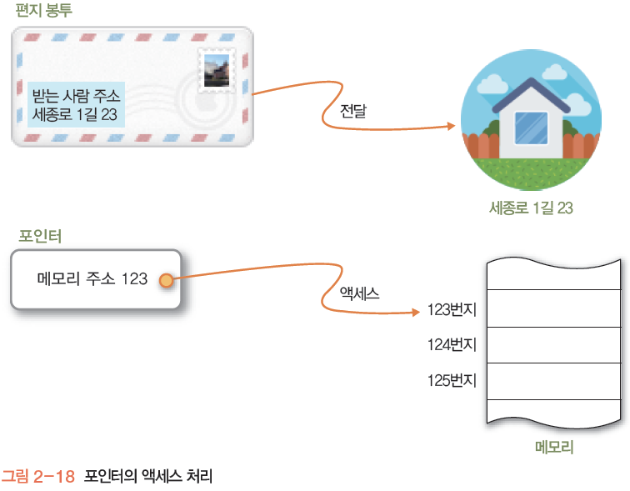
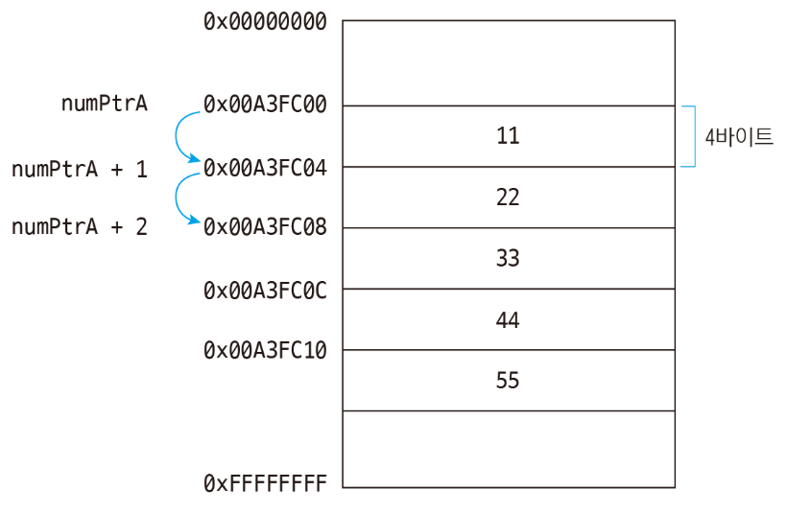
2. 포인터 : 개념
포인터의 엑세스 처리

Slide 33
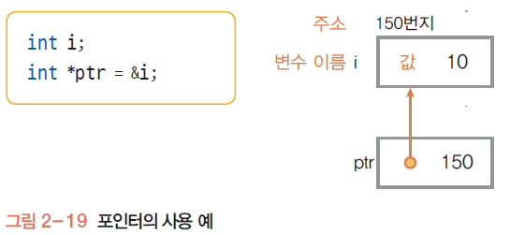
2. 포인터
포인터 사용 예
(pointer)
변수 i의 주소 150을 포인터 ptr에 저장하므로
포인터 ptr은 변수 i를 가리키게 된다.
■ 형식
→ 주소 연산자 "&"는 뒤에 오는 변수명의 주소를 표시한다.
→ 포인터(참조) 연산자 "*"는 뒤에 오는 포인터 명의 주소로써 주소가
지정하는 위치의 데이터 값을 나타낸다.

Slide 34
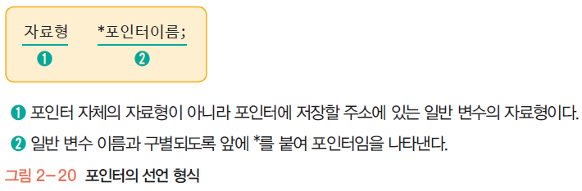
2. 포인터 : 포인터 선언
포인터 선언
포인터 선언 형식

Slide 35
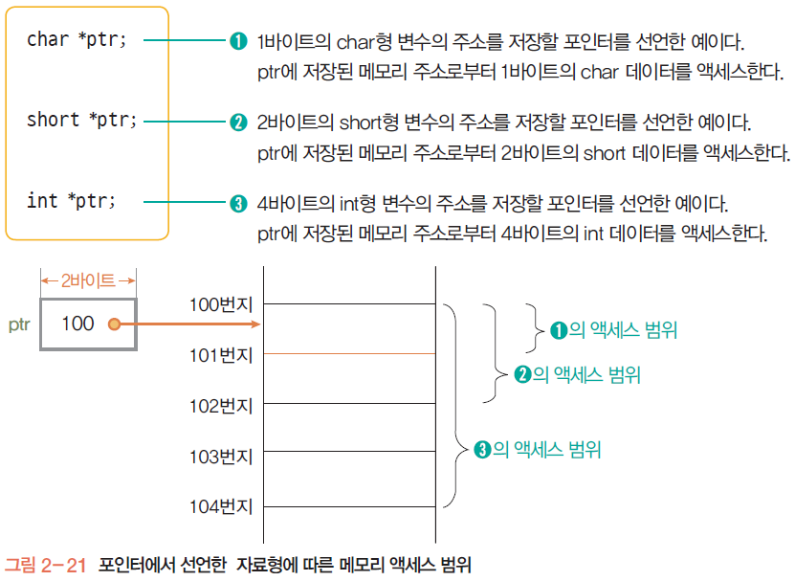
2. 포인터 : 포인터 선언
포인터를 다양한 자료형으로 선언한 예

Slide 36
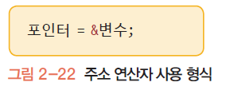
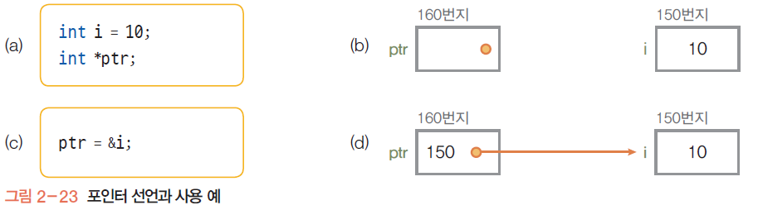
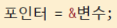
2. 포인터 : 포인터 연산
포인터 연산자
주소 연산자 : &
변수의 주소 얻기 위해 사용
형식
예
※ 포인터(참조) 연산자 "*"

Slide 37
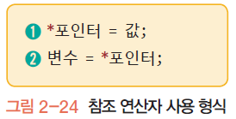
2. 포인터 : 포인터 연산
참조 연산자 : *
저장된 주소에 있는 값(변수에 저장된 값)을 액세스하는 연산자
형식

Slide 38
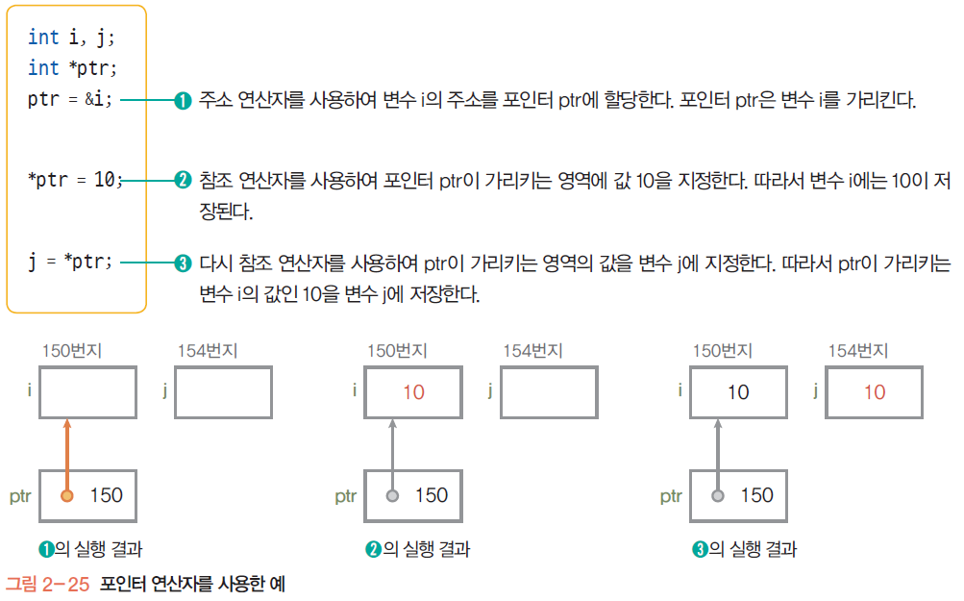
2. 포인터 : 포인터 연산
예

Slide 39


2. 포인터 : 포인터 연산
[예제 2-8] 포인터 연산자를 이용해 변수 액세스하기

Slide 40



2. 포인터 : 포인터 연산
포인터의 초기화
일반 변수를 초기화하는 방법과 같음
포인터에 주소 지정 방법
➊ 주소 연산자를 사용하여 변수 주소를 지정
➋ 동적 메모리를 할당하고 그 시작 주소를 포인터 값으로 지정
→ 동적 메모리를 할당하는 malloc()함수를 사용하여 문자형(char) 공간 100개를
할당하고, 그 시작 주소를 포인트 ptr에 저장한다.

Slide 41


2. 포인터 : 포인터 연산
➌ 문자형 포인터에 문자열의 시작 주소를 지정
→ 문자열 자료형은 일반 자료형과 다르게 문자열 지정만으로 그 시작 주소를 전달할
수 있다. “korea”문자열이 ptr에 저장되는 것이 아니라 “korea”문자이 저장된 위치
시작 주소가 포인터 ptr에 저장된다.
➍ 배열 이름을 이용하여 배열 시작 주소를 지정
→ 배열 이름은 문자열과 마찬가지로 그 시작 주소를 전달할 수 있다.
포인터 변수 ptr은 문자형(char) 요소를 100개 가진 배열 A의 시작 주소를
지정한다.

Slide 42

2. 포인터 : 포인터 연산
➎ 배열의 첫 번째 요소의 주소를 이용하여 배열 시작 주소를 지정
→ 배열의 시작은 배열의 첫번째 요소, 측, 0번 인덱스의 배열 요소를 말한다.
그러므로 0번 배열 요소를 사용하여 배열의 그 시작 주소를 포인터에 전달할 수 있다.
인덱스로 표시하는 배열의 각 요소는 그 자체로는 주소를 전달할 수 없기 때문에
주소 연산자 &를 사용하여야 한다.

Slide 43

2. 포인터 : 포인터 연산
포인터와 문자 배열
[예제 2-9] : 포인터를 이용해 문자열 처리하기

Slide 44

2. 포인터 : 포인터 연산
포인터 배열
포인터 자료형을 배열로 구성
여러 개의 포인터를 하나의 배열로 구성한 배열의 특징과 포인터의 특징을 모두 활용할 수 있다.
포인터 배열의 선언형식
포인터 배열에서 각 배열요소는 포인터
2차원 문자배열을 1차원 포인터배열로 표현
2차원 배열의 행의 개수 : 포인터배열의 크기
포인터배열의 각 배열요소 : 각 문자열에 대한 시작주소를 가진 포인터

Slide 45

2. 포인터 : 포인터 연산
2차원 배열과 1차원 포인터배열의 비교
※메모리 낭비
※메모리 낭비 없음

Slide 46

2. 포인터 : 포인터 연산
[예제 2-10] : 포인터 배열을 이용해 문자열 저장하기

Slide 47

2. 포인터 : 포인터 연산
포인터의 포인터
포인터를 가리키고 있는 포인터. 이중 포인터
포인터의 포인터 선언 형식과 예
※ ptr은 char형 포인터를 가리키는 포인터가 된다.

Slide 48

2. 포인터 : 포인터 연산
[예제 2-11] : 포인터 배열과 포인터의 포인터 사용하기

Slide 49

3. 구조체 : 개념
구조체 개념
구조체도 배열처럼 여러 개의 데이터를 그룹으로 묶어서 하나의 자료형으로 정의하고 사용하는 자료형
배열은 같은 자료형 만을 그룹으로 묶을 수 있지만, 구조체는 서로 다른 자료형을 그룹으로 묶을 수 있으므로 복잡한 자료 형태를 정의하는데 유용하게 사용됨
여러 자료형의 필드를 가지고 있는 레코드를 만들 때 구조체 사용함
필드,레코드, 파일의 개념

Slide 50
3. 구조체 : 구조체 선언
구조체 선언
여러 자료형의 변수들을 그룹으로 묶어서 하나의 자료형으로 선언
구조체이름, 자료형, 데이터 항목으로 구성
구조체의 이름 - 구조체로 정의하는 새로운 자료형의 이름
항목 - 구조체를 구성하는 내부 변수들의 이름
구조체의 항목은 배열의 각 배열 요소에 해당
배열 요소는 모두 같은 자료형으로 되어있으므로 배열요소에 대한 선언 없이 사용이 가능하지만, 구조체에서는 각 항목이 다른 자료형을 가질 수 있기 때문에 항목별로 자료형과 항목이름(변수이름)을 선언해야 한다.

Slide 51


3. 구조체 : 구조체 선언
구조체형의 선언과 사용 형식
구조체 사용 단계
➊ 구조체형 선언 : 내부 구조를 정의한다.
➋ 구조체 변수 선언 : 구조체형에 따른 변수를 선언한다.
➌ 구조체 변수의 사용 : 내부 항목에 데이터를 저장하고 사용한다.

Slide 52


3. 구조체 : 구조체 선언
구조체 사용 예
구조체형 이름
직원 이름
입사 년도
연봉

Slide 53

3. 구조체 : 구조체 선언
구조체 변수의 선언 방법

Slide 54

3. 구조체 : 구조체 변수의 초기화
구조체의 변수의 초기화
일반 변수 초기화와 마찬가지로 구조체 변수 초기화하려면 구조체 변수를 선언하면서 변수의 초기값 지정
일반 변수는 값을 하나만 가지므로 초기값도 하나지만, 구조체는 내부 항목이 여러 개일 수 있으므로 내부 항목의 자료형과 개수를 순서에 맞추어 초기값 리스트로 지정하고 중괄호({ }) 사용
예

Slide 55


3. 구조체 : 데이터 항목의 참조
데이터 항목의 참조
구조체 연산자 사용 구조체 변수에 있는 각 데이터 항목 참조
점 연산자 : .
구조체 변수에 있는 데이터 항목을 개별적으로 지정할 때 사용
예

Slide 56

3. 구조체 : 데이터 항목의 참조
[예제 2-12] : 점 연산자를 이용해 데이터 항목 참조하기

Slide 57

3. 구조체 : 데이터 항목의 참조
화살표 연산자 : ->
구조체 포인터 변수에서 포인터가 가리키는 구조체 변수의 데이터항목을 지정하기 위해서 화살표 연산자 사용
예
※ 포인터 sptr은 변수 kim의 주소(&kim)를 저장한다.
변수 kim에 액세스하는 포인터이므로 변수 kim과 자료형이 같아야 한다.

Slide 58

3. 구조체 : 데이터 항목의 참조
구조체 포인터를 이용한 데이터 항목 지정 방법
괄호를 넣지 않으면 오류 발생
단 점 연산자(.)가 참조 연산자(*)보다 연산 우선순위가 높으므로
괄호를 넣지 않으면 오류가 발생

Slide 59

3. 구조체 : 데이터 항목의 참조
[예제 2-13] : 화살표 연산자를 이용해 데이터 항목 참조하기

Slide 60

3. 구조체 : 구조체 연산
데이터 항목 참조 연산
점 연산자와 화살표연산자 이용 구조체 데이터 항목 개별적으로 참조
예

Slide 61
4. 재귀호출 : 재귀호출의 개념
재귀호출(순환호출)
자기 자신을 호출하여 순환 수행되는 것
함수 실행 특성에 따라 일반적인 호출방식보다 재귀호출방식을 사용하여 함수를 만들면 프로그램의 크기를 줄이고 간단하게 작성 가능
내가 나를 호출하는 것이므로 내 현재 작업을 처리하기 위해 같은 유형의 하위 작업이 필요
하위 작업 : 현재 수행 중인 작업의 하위 단계, 즉 좀 더 작은 단위 작업
전제 문제를 한 번에 해결하기보다 같은 유형의 하위 작업으로 분할하여 작은 문제부터 해결하는 방법이 효율적인 경우 사용
베이스 케이스^{base case}
재귀호출하는 과정 반복하다 보면, 한 번에 해결할 수 있을 정도로 분할된 작업 단위가 충분히 작아지는 단계

Slide 62

4. 재귀호출 : 재귀호출의 개념
예

Slide 63

4. 재귀호출 : 재귀호출의 개념
재귀호출 개념의 이해 예

Slide 64

4. 재귀호출 : 재귀호출의 예 1
팩토리얼 함수
n에 대한 팩토리얼 함수는 1부터 n까지 모든 자연수를 곱하는 연산
5!=5*4*3*2*1=120

Slide 65

문제) 알고리즘 (수열 문제)
알고리즘은 어떤 문제를 해결하기 위한 처리 절차임
문제2) 5!(Factorial)총 곱을 구하세요
(1) 문제 분석 (5!(Factorial)=5×4×3×2×1)
1) 숫자 카운터(합을 구하기 위해)
① 어떻게 카운터 하는가? 5 4 3 2 1
② 카운터 증가 치(값)? 매번 카운터 시 1씩 감소 함 →
③ 카운터 시작 숫자?(0부터, 1부터, 5부터)
④ 카운터 변수는 무엇으로 ? (C =Counter, i=integer … )
⑤ 합계 변수는 무엇으로 ? (S =Sum, HAP, … )
2) 숫자 카운터 종료 비교 어떻게?
① 5 또는 1과 같다 (=)
② 5 또는 1과 적다 (<)
③ 5 또는 1과 크다 (>)
④ 5 또는 1과 크다 (<=)
⑤ 5 또는 1과 적다 (>=)

Slide 66
문제) 알고리즘 (수열 문제)
문제) 5!(Factorial)총 곱을 구하세요
(1) 문제 분석
시작/종료
3) 절차 정의 (순서도 작성)
① 시작 / 종료
② 초기화(초기 값)
③ 처리
④ 조건 비교 판단
⑤ 순환 (S =Sum, HAP, … )
⑥ 출력(카운터, 합)
시작/종료
초기값
초기값 ?
비교
판단
처리(자료)
카운터 처리
출력
반복 순환
반복 순환
곱합계 처리
>
<
=
진행방향
>=
<=
<>
>
1과
비교
<=
카운터, 곱합
시작/종료

Slide 67

문제) 알고리즘 (수열 문제)
문제) 5!(Factorial)총 곱을 구하세요
(1) 문제 분석
3) 절차 정의 (순서도 작성)
① 시작 / 종료
② 초기화(초기 값)
③ 처리
④ 조건 비교 판단
⑤ 순환 (S =Sum, HAP, … )
⑥ 출력(카운터, 합)

Slide 68

문제) 알고리즘 (수열 문제)
문제) 5!(Factorial)총 곱을 구하세요
(1) 문제 분석
4) 로직(알고리즘) 분석
실행 | N의 값 =6 N의 값 =5 | G의 값 = 1 G의 값 = 0
프로그램 식 | N=N-1(감소치 1) | G=G*N
1회 | N=(6-1)=5 | G=(1*5)=5 | 5
2회 | N=(5-1)=4 | G=(5*4)=20 | 4
3회 | N=(4-1)=3 | G=(20*3)=60 | 3
4회 | N=(3-1)=2 | G=(60*2)=120 | 2
5회 | N=(2-1)=1 | G=(120*1)=120 | 1

Slide 69

4. 재귀호출 : 재귀호출의 예 1
예

Slide 70

4. 재귀호출 : 재귀호출의 예 1
factorial 함수에서 n=4일 때의 실행

Slide 71

4. 재귀호출 : 재귀호출의 예 1
[예제 2-14] : 재귀호출을 이용해 팩토리얼 값 구하기

Slide 72

4. 재귀호출 : 재귀호출의 예 2
하노이 탑
복잡한 재귀 구조 문제 해결을 위한 방법
개념 예

Slide 73







4. 재귀호출 : 재귀호출의 예 2
하노이 탑
하노이 탑이란 1883년 프랑스 수학자 루카스(Lucas)에 의해 고안된 문제인데, 가운데 기둥을 이용해서 왼쪽 기둥에 놓인 크기가 다른 원판을 오른쪽 기둥으로 옮기는 문제였다. 이때 원판은 한번에 한 개씩만 옮길 수 있으며, 작은 원판 위에 큰 원판이 놓일 수 없다는 조건이 따른다.

Slide 74
문제) 알고리즘 (수열 문제)
알고리즘은 어떤 문제를 해결하기 위한 처리 절차임
문제3) 1!+3!+5!....+19!의 합을 구하세요
(1) 문제 분석 (5!(Factorial)=5×4×3×2×1)
1) 숫자 카운터(합을 구하기 위해)
① 어떻게 카운터 하는가? 1 3 5 ……. 19까지
② 카운터 증가 치(값)? 매번 카운터 시 2씩 증가 함 →
팩토리얼 증가치 2씩 증가 (분석 : 5! = 3!*4*5, 7!=5!*6*7)
③ 카운터 시작 숫자?(0부터, 1부터, -1부터)
④ 카운터 변수는 무엇으로 ? (C =Counter, i=integer … )
⑤ 합계 변수는 무엇으로 ? (S =Sum, HAP, … )
2) 숫자 카운터 종료 비교 어떻게?
① 19와 같다 (=)
② 19보다 적다 (<)
③ 19보다 크다 (>)
④ 19보다 크거나 같다. (<=)
⑤ 19보다 적거나 같다 (>=)

Slide 75

시작/종료
초기값
카운터
→ 카운터 = 2씩 증가 : C=C+2
F 카운터
→ F 카운터(생성) = 2씩 증가 : F=F+2
F 계산
→ F 계산 : K=K * (F-1) * F
F 누적
→ F 누적 : S =S + K
<
비교
판단
→ C : 19
>=
출력
→ Y
시작/종료

Slide 76



Slide 77
문제) 알고리즘 (수열 문제)
문제) 1!+3!+5!....+19!의 합
(1) 문제 분석
시작/종료
3) 절차 정의 (순서도 작성)
① 시작 / 종료
② 초기화(초기 값)
③ 처리
④ 조건 비교 판단
⑤ 순환 (S =Sum, HAP, … )
⑥ 출력(카운터, 합)
시작/종료
초기값
초기값 ?
비교
판단
처리(자료)
카운터 처리
출력
반복 순환
반복 순환
곱합계 처리
>
<
=
진행방향
>=
<=
<>
>
1과
비교
<=
카운터, 곱합
시작/종료

Slide 78

4. 재귀호출 : 재귀호출의 예 2
하노이 탑 퍼즐의 일반화 개념

Slide 79

4. 재귀호출 : 재귀호출의 예 2
원반 세 개일 때 하노이 탑 과정을 재귀호출을 이용해 해결하는 과정

Slide 80

4. 재귀호출 : 재귀호출의 예 2
[예제 2-15] : 재귀호출을 이용해 하노이 탑 퍼즐 풀기

